Slide 1
柔性仿生机器鱼

Slide 2
目录
目录
CONTENTS
CONTENTS
设计目的
设计内容
PART ONE
PART TWO

Slide 3
Part 1
设计目的
选题背景
PART ONE
PART ONE

Slide 4
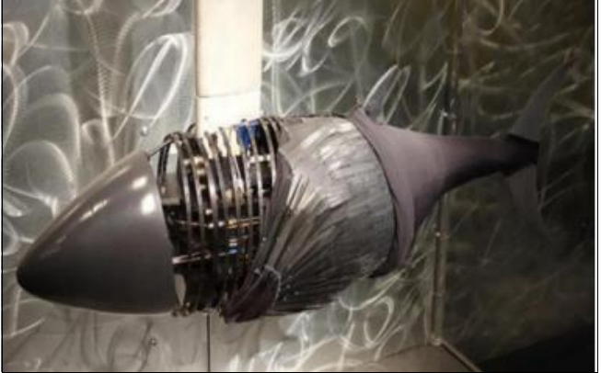
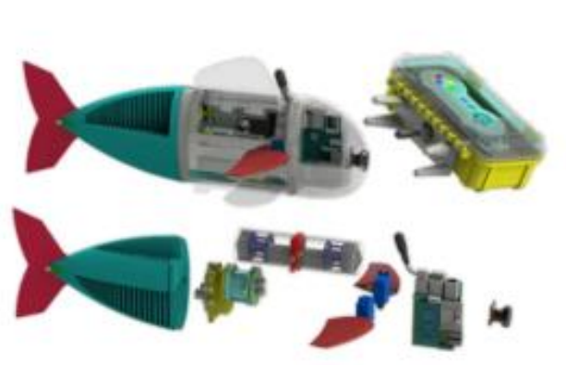
研究背景：陆地资源开采造成资源短缺为当今重要 威胁
无人水下航潜器：
1.控式水下航潜器
2.自主式水下航潜器
来源：液压马达或电磁马达，采用螺旋桨和叶轮等来进行动力推进。
缺点：过于笨重、体积大、推进效率低、功耗大、噪声影响大导致其对环境的扰动性大、瞬间响应不够灵敏、存在高滞后等缺点，在狭窄、复杂、需要精细操作的恶劣环境下很难有所作为

Slide 5
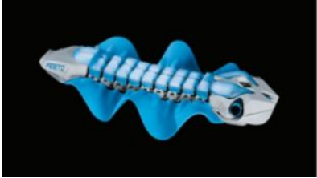
设计特点
仿生机器鱼未来应用
仿生机器鱼未来应用领域有以下几点：
（1）水质检测及水生环境实时监控；
（2）海洋生物的探索；
（3）水下探测及救援；
（4）狭窄、复杂空间的检测与工作；
（5）军事领域应用；
（6）娱乐、观赏领域；
该仿生机器鱼的仿生灵感来源于乌贼、海涡虫等生物的游动形态，这类生物的游动是通过纵鳍产生连续的波浪，并沿自己的体长推动身体前行

Slide 6
Part 1
设计内容
选题背景
PART TWO
PART ONE

Slide 7
PART TWO 论文结构
主要设计内容
①
鱼体结构设计
方案
③
控制系统软件设计
②
控制系统硬件设计

Slide 8
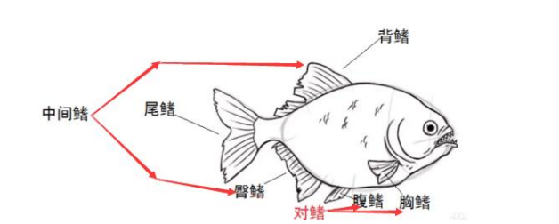
一.鱼体结构方案设计
设计方案：
鱼鳍类型 | 作用
尾鳍 | 推进、转向
胸鳍 | 维持平衡、前进、转向
背鳍 | 维持平衡
腹鳍 | 维持平衡、转向、升降
臀鳍 | 维持平衡

Slide 9
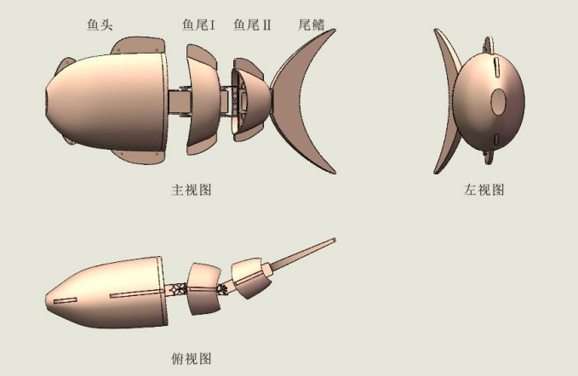
一.鱼体结构方案设计
设计方案：
基于仿鲹科新月牙型尾鳍的鱼类，分为鱼头、 鱼尾Ⅰ、鱼尾Ⅱ、尾鳍
鲹科模式：采用该模式推进的一般前部分运动幅度较小，主要由鱼体的 后 2/3 部分为主要推进，由于该特点，在运动控制上操控性较好

Slide 10
一.鱼体结构方案设计参数
设计方案：
推进形式的确定---尾鳍的设计；
头部的大小尺寸、形状确定，内部结构的设计；
各部分的间隔尺寸，配合件的处理以及连接的方式；
整体重心的确定，保证不侧翻、前倾、后仰等协调问题；
整体外观的流线型、合理性、仿生性；
整体密封、防水的处理；
控制电路、电池的位置选取
部位 | 长max(mm) | 宽max(mm) | 高max(mm)
鱼头 | 216 | 127 | 234
鱼尾Ⅰ | 57 | 95 | 202
鱼尾Ⅱ | 56 | 70 | 152
尾鳍 | 123 | 15 | 261

Slide 11
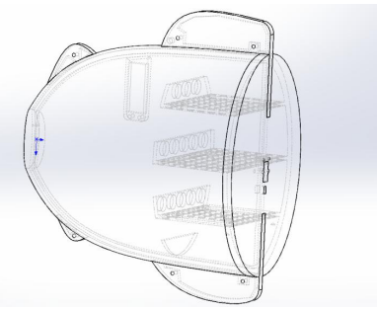
头部设计
设计方案：
单片机、电池、各类传感器等控制电路部分需要存放在鱼头内部，因此需要做好良好的防水、密封，以免进水，且也要方便安装。
配重块的位置选取。需要在鱼头内部，且偏底部的地方放置配重块，保证鱼体的重心平衡、密度与水相同，才可实现在水中悬浮、不侧翻。
鱼头的外形设计需要与现实中的鱼类相似，且保证流线型的设计，减少在水下的摩擦阻力
鱼头线架图

Slide 12
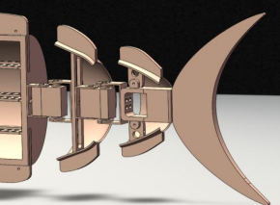
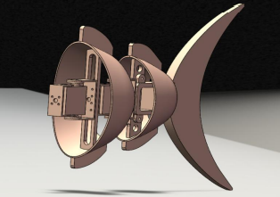
2.鱼尾设计
设计方案：
采用两关节全金属180°舵机串联相接
设计采用的为 20 kg 的全防水 180 度可调的全金属舵机
舵机接U型支架，开孔通过螺钉连接，U型支架底板为20mmX44.2mm,小孔直径为3mm。U型支架侧板小孔直径为2mm
鱼尾连接图

Slide 13
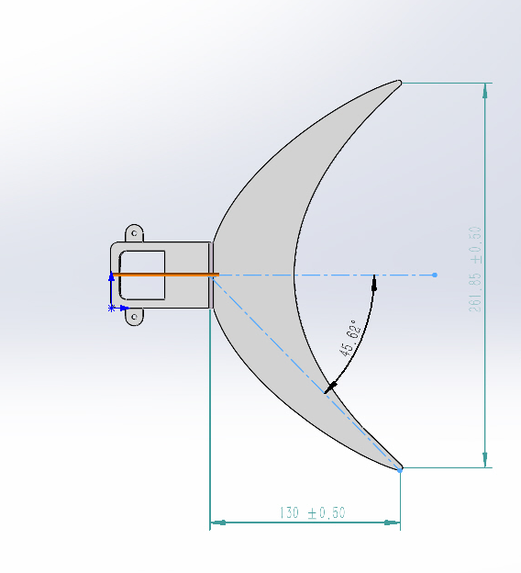
3.尾鳍设计
设计方案：
1采用仿新月形尾鳍形状（推进）
2.尾鳍展开宽度越大，作用推力则越大
3.舵机接U型支架，开孔通过螺钉连接
尾鳍尺寸图

Slide 14
4.密封设计
设计方案：
1.仿生机器鱼采用装配结构密封和粘合剂密封的方式
2.前后两部分的结合处有密封卡槽，装配采用插槽式过盈配合，配合时凹槽底保留一定的空间，填充上可塑粘合剂。

Slide 15
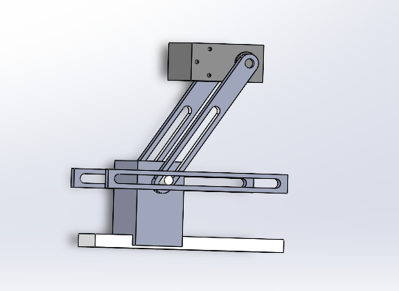
5.上浮下潜机构设计
设计方案：
仿生鱼在水下需要依据环境的变换进行上浮下潜，由此在这一小节进行了上浮下潜机构的设计。运动原理是上面的舵机带动导杆进行摆动，使滑块进行前后移动，使得鱼的重心前后移动；当滑块移动到前面的时候，重心在前面，鱼头下沉实现仿生鱼的下潜运动，相反当滑块移动到后面的时候，重心在后面，鱼头上浮实现仿生鱼的上浮运动。

Slide 16
设计方案：
二.控制系统硬件设计
感知能力的仿生。对各种水生生物、障碍物、水温、含氧量等进行感知，通过传感器来模拟实现鱼类感知能力。
运动动力的仿生。鱼类大部分是通过尾部和尾鳍实现游动。通过两节大扭力 0-180 度可调的防水舵机等来模拟实现鱼类这一运动能力。
控制指令的仿生。主要考虑通过 STM32 微控制器和控制代码程序实现仿生鱼类大脑处理判断的能力

Slide 17
设计方案：
二.控制系统硬件设计
蓝牙上位机交互
整个机器鱼的系统按模块化分类为：主控制器、通信模块、舵机运动模块、 供电模块、传感器采集模块。性能的 STM32 单
STM32单片机需要实时发送两路 PWM（脉冲宽度调制）信号控制两个舵机运动，需要接收红外测距传感器信号进行避障操作处理，需要实时进行数据的无线通信交互
红外避障数据采集
STM32
舵机运动控制
供电模块
总体框架图

Slide 18
二.控制电路系统设计思路
设计方案：
（1）主控制器：主要可以实现读取并处理传感器的数据、控制舵机实现各种运动、根据传感器数据或接收到的无线控制指令进行分析并自主或手动采取不同的运动策略的功能。
（2）无线通信模块：选择蓝牙串口通讯与 PC 端或手机端的串口调试助手软件进行通讯，主要负责机器鱼和上位机之间的数据交互，并可以通过上位机软件发送各种指 令实现对机器鱼的运动控制。
（3）供电模块：根据舵机和单片机选型采用两套供电方案，分别用充满状态下 8.4 V 的 2S 锂电池对两个舵机供电，以及用 2 节 7 号电池串联对 3.3 V 的 STM32 单片机供电。
（4）传感器模块：相当于机器鱼的“感知器官”。采用 3 个红外避障的光电传感器。可以实现实时检测当前周围环境状况并采取不同的策略。
（5）舵机模块：相当于机器鱼的“运动器官”，实现机器鱼的游动。用STM32 单片机产生不同脉冲的 PWM 信号实现舵机指定角度的偏转，从而带动尾鳍摆动，经过相应的 游动算法实现机器鱼的前进、偏转等运动模式。

Slide 19
控制系统软件考虑思路
设计方案：
系统软件设计和调试基于 KEIL5 MDK 和 STM32CubeMX 软件
利用 STM32CubeMX 芯片图形化配置工具生成我们所使用到的外设初始化代码
再通过 KEIL5 MDK 软件,利用 C 语言编程完成软件设计和调试。

Slide 20
主要工作总结
设计了一种双关节机器鱼的机械结构及其外形
实现对仿生机器鱼的各种运动形式进行了制定
考虑思路
利用红外避障模块，从而实现仿生机器鱼的避障
可以通过无线通信模块实现对机器鱼当前运动摆幅、频率等信息实时监测，并可以发送对应的指令控制机器鱼的不同运动形式的切换以及多个运动参数的远程设定。

Slide 21
谢谢观看
DESIGN

